Slide 1

批量合入patch方法
Wanghaowen
2016-3-9

Slide 2
Content
1
背景介绍
2
方法对比分析
3
批量合入patch步骤详解
4
总结
5
Issue & Risk

Slide 3
History
Version | Change Note | Owner | Date
0.1 | Created | Wanghaowen | 2016.3.9
0.2 | Modified | Wanghaowen | 2016.3.10

Slide 4
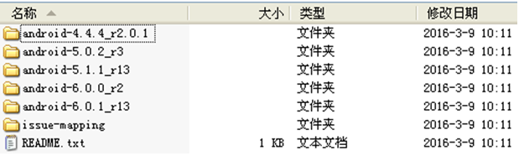
1. 背景介绍
Google每月都会发布patch文件，patch文件个数较多，一般来说文件目录如下：
近期发布的patch包中文件有增多的趋势（对于android-6.0.1，2016年1月8个，2月14个，3月39个）。如果有多个项目，都需要合入patch文件。项目越多，合入patch的工作量越大。
是否有比较简单的方法，能够批量合入patch文件，减少合入patch时的工作量。

Slide 5
2. 方法对比分析
简单合入patch的方法是将patch文件放入对应路径，使用patch -p1 < PATCH命令（PATCH用需要合入的.patch文件替代），如有冲突，手动解决代码冲突，然后使用git add和git commit命令提交代码。由于patch文件较多，需要多次使用patch -p1命令，而且该方法会丢失提交的日志，作者，日期等信息，不利于检查合入patch数目是否准确，后期维护不方便。
由于Google发布的patch文件个数较多，这里介绍批量合入patch的方法，即git命令。该方法的优缺点在后面的章节会有介绍，我们接下来先看看命令如何使用。PS：通过git am命令正确合入的patch已经相当于执行过git add和git commit命令，通过git log可以查看到相关信息。

Slide 6
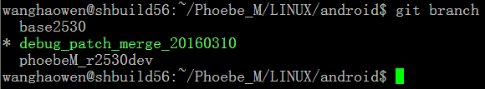
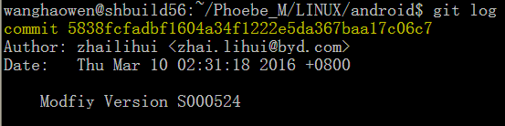
3. 批量合入patch步骤详解
1）准备一个工作分支（以在LF7001QM上合入2016年3月Google patch举例）。
2）记录工作分支上最近的commit id（后面会用到）。

Slide 7

3. 批量合入patch步骤详解
3）对patch文件进行筛选，有patch文件名包含DO NOT MERGE（不清楚这样命名的含义，有遇到过合入这类patch导致编译报错问题）。先将这些文件过滤出来，这些文件是需要找高通确认的。
PS：高通反馈如果没有遇到相关问题，可不合入DO NOT MERGE patch文件。如果能够正确合入这些patch，都进行提交。

Slide 8
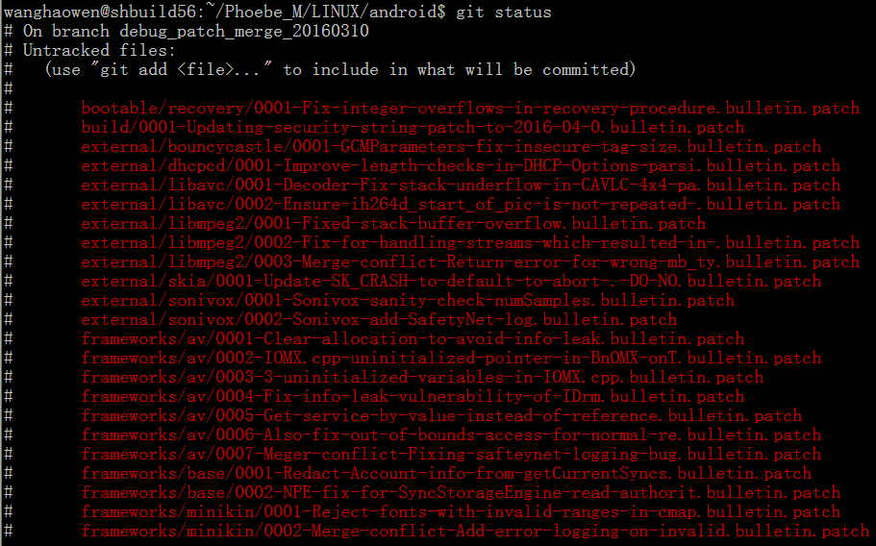
3. 批量合入patch步骤详解
4）将其他patch文件放入合适路径，共34个.bulletin.patch文件。

Slide 9
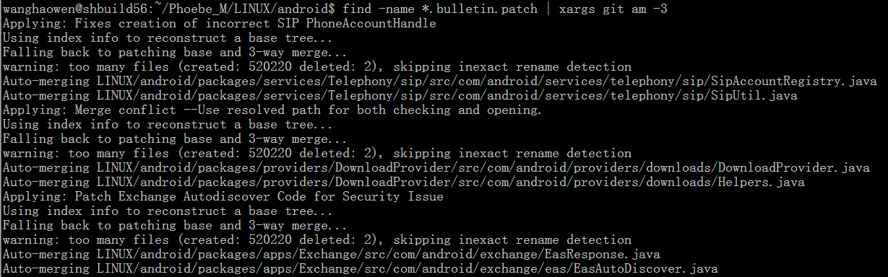
3. 批量合入patch步骤详解
5）使用git命令批量合入.bulletin.patch文件。
find -name *.bulletin.patch | xargs git am -3
如果提示.git/rebase-apply still exists but mbox given
请先执行git am --abort来放弃掉以前的am信息，这样才可以执行一次全新的am命令。
正常执行的命令如下：

Slide 10
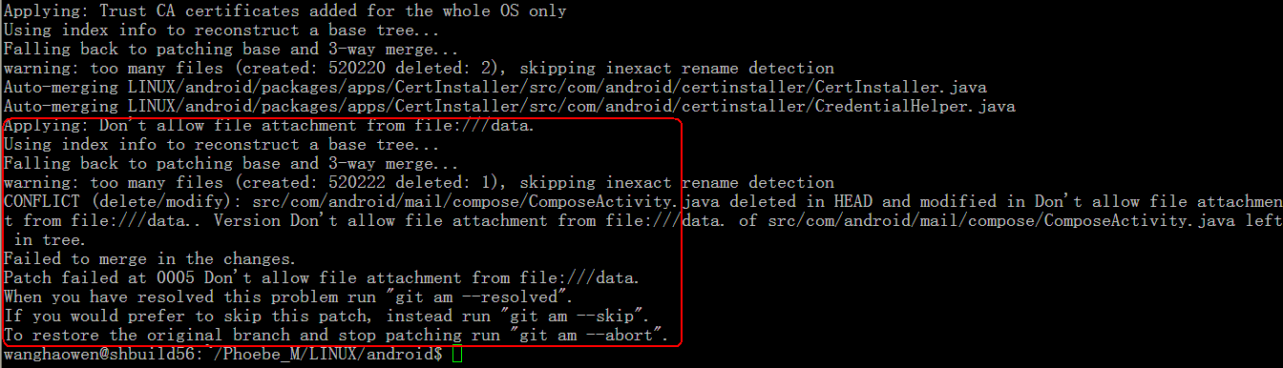
3. 批量合入patch步骤详解
6）如果冲突发生，git只是输出错误信息，然后就停下来，一个小冲突会导致整个patch都不会被集成。
出现冲突：

Slide 11
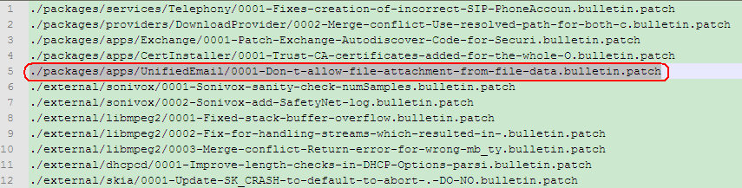
3. 批量合入patch步骤详解
7）查找出现冲突patch文件。
错误信息中Applying: Don't allow file attachment from file:///data.
通过find -name *.bulletin.patch查看发现是合入第5个patch出现冲突。

Slide 12
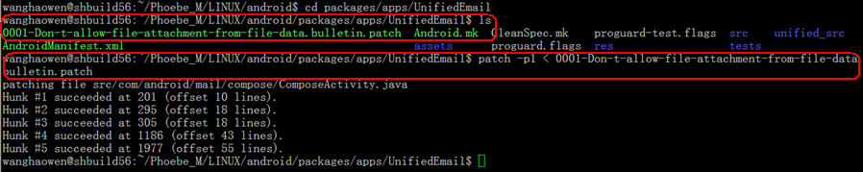
3. 批量合入patch步骤详解
8）解决冲突patch。
通过patch -p1命令单独合入该patch文件。
进入packages/apps/UnifiedEmail路径，并保证该路径下有需要单独合入的patch文件，执行patch -p1命令。
通过截图，可以看到patch已经成功合入。

Slide 13
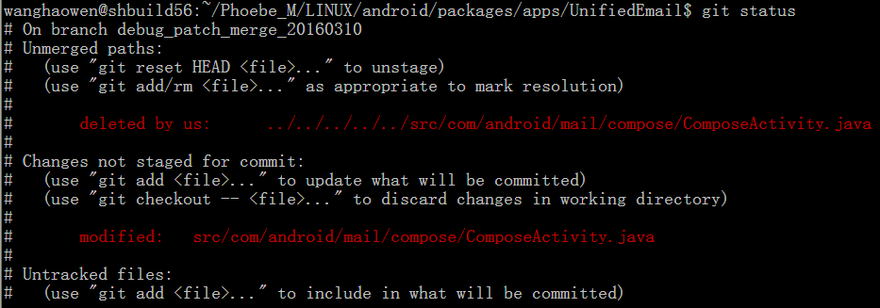
3. 批量合入patch步骤详解
8）解决冲突patch（接上一页）。
通过git status查看改动文件，通过git diff文件修改内容是否与patch一致。
检查无误后，使用git add处理modified文件，使用git rm处理deleted by us文件。

Slide 14
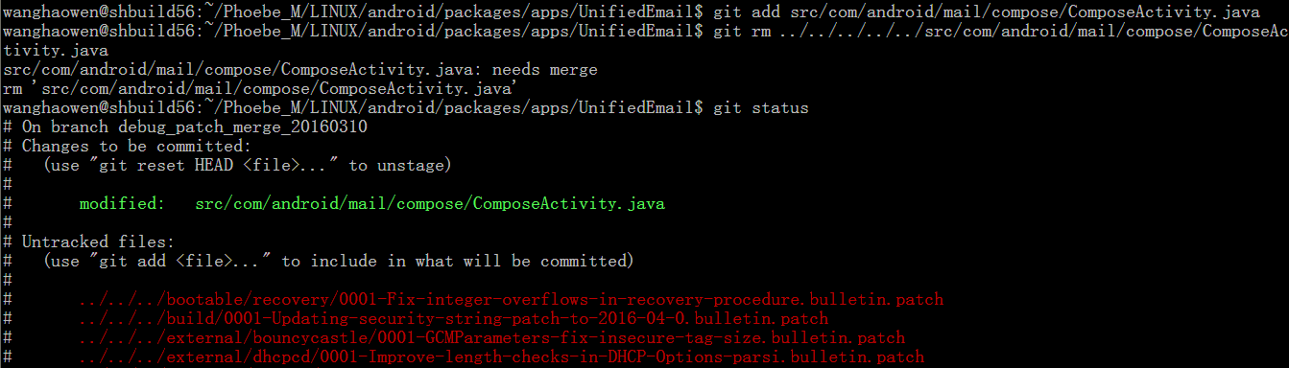
3. 批量合入patch步骤详解
8）解决冲突patch（接上一页）。
处理完成后git status查看结果如下：

Slide 15
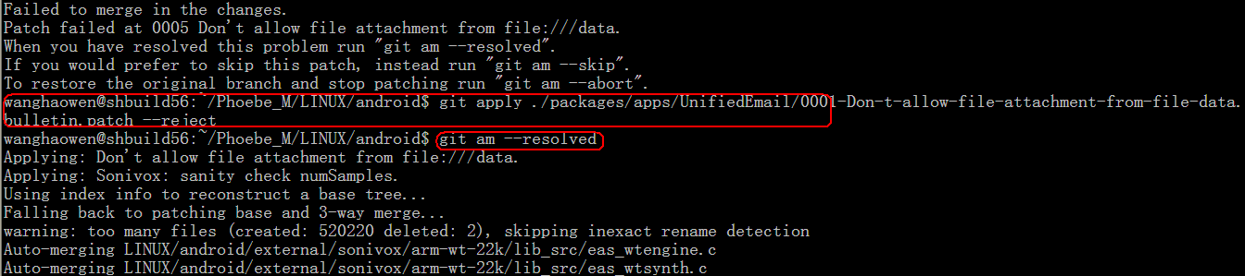
3. 批量合入patch步骤详解
9）冲突解决完毕，需要继续运行。
这里用到两个命令：
git apply PATCH --reject（PATCH用具体的.patch文件替代）
git am --resolved
执行--resolved后，又会继续git am的批量合入patch操作，直到出现下一个冲突。

Slide 16
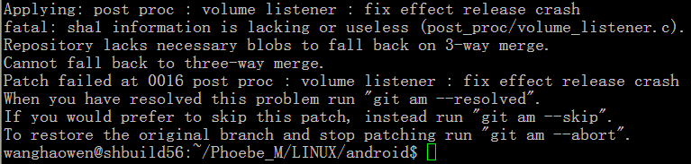
3. 批量合入patch步骤详解
10）在第16个patch文件又遇到了问题。

Slide 17
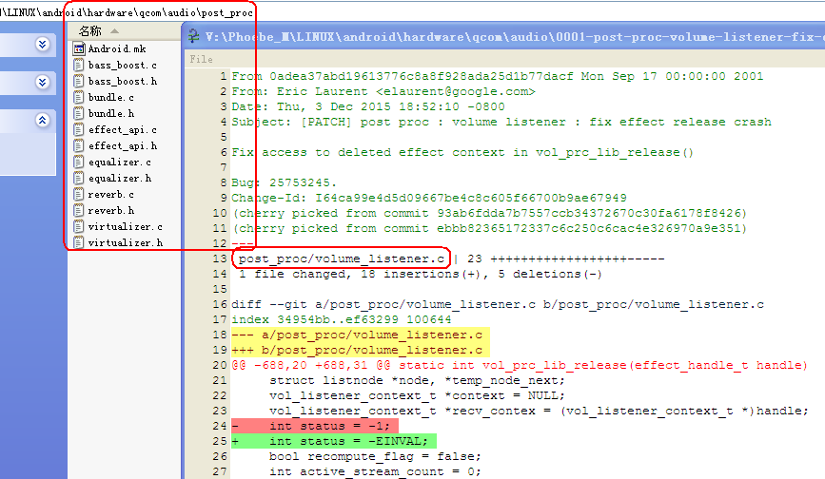
3. 批量合入patch步骤详解
10）在第16个patch文件又遇到了问题（接上一页）。
这个问题与之前的有些不同， /hardware/qcom/audio/post_proc 路径下没有patch文件中需要的volume_listener.c文件。

Slide 18
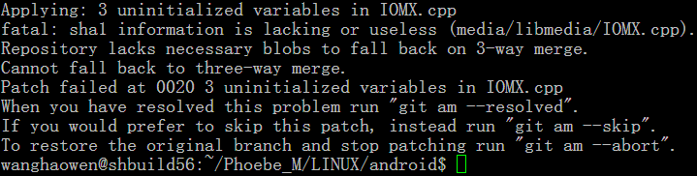
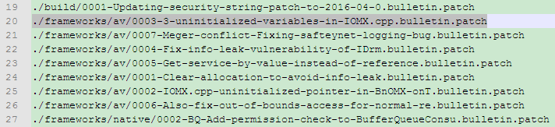
3. 批量合入patch步骤详解
10）在第16个patch文件又遇到了问题（接上一页）。
这个问题需要咨询高通是否有与项目代码相匹配的patch文件。
在这里，需要跳过这个patch，继续合入其他patch文件。
使用git am --skip命令跳过该patch后又遇到了冲突（第20个patch文件）。

Slide 19
3. 批量合入patch步骤详解
11）由于第20~26个patch文件是对frameworks/av下的patch，需要按顺序合入，而通过find -name得到的顺序不是0001~0007，所以又需要用到patch -p1单独合入这些patch文件。

Slide 20
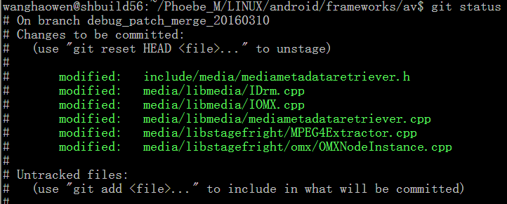
3. 批量合入patch步骤详解
12）解决冲突后，git add相关文件。
然后继续执行git apply PATCH --reject和git am --resolved命令。
由于第20~26的patch文件已经单独合入，在执行--resolved命令后遇到的一些错误信息需要使用到git am --skip命令跳过去。

Slide 21
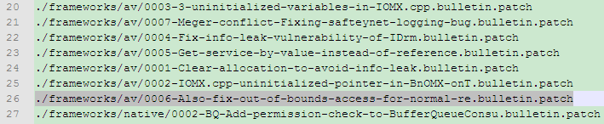
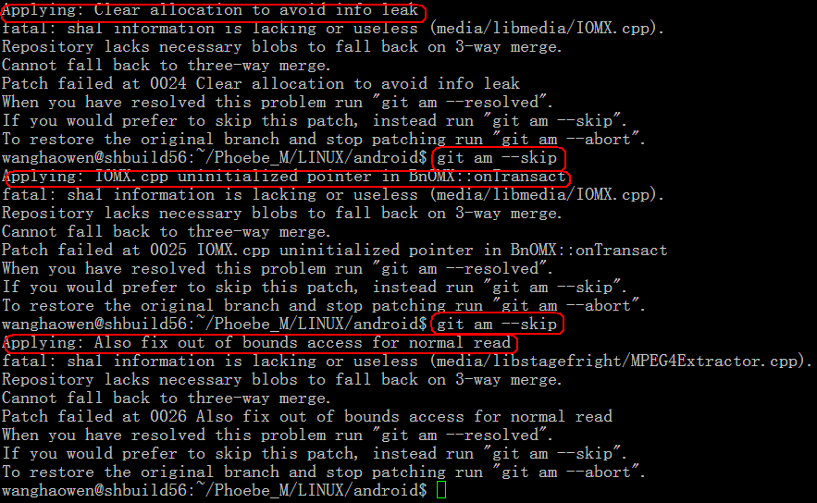
3. 批量合入patch步骤详解
12）skip至第26个patch文件。

Slide 22
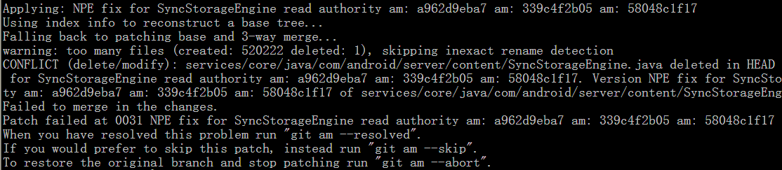

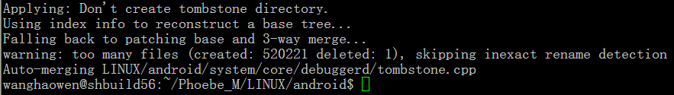
3. 批量合入patch步骤详解
13）继续批量合入patch。
在解决第31个patch文件的冲突后，批量合入完成。

Slide 23
3. 批量合入patch步骤详解
14）查看合入patch数目。
还记得步骤2）中记录的工作分支的起始commit id吗？
将批量合入patch后的log信息导出。找到5838fcfadbf1604a34f1222e5da367baa17c06c7这个起始commit。
查看log信息，在这个commit之后，有27次新的提交。
回顾一下总共有34个patch文件，有1个找不到对应文件被跳过，还有就是frameworks/av中有0001~0007共7个patch，在处理resolve命令时只有一个commit被提交，另外6个patch文件被跳过。
所以有27次提交数据是正确的（只有1个找不到文件的patch没有合入）。

Slide 24
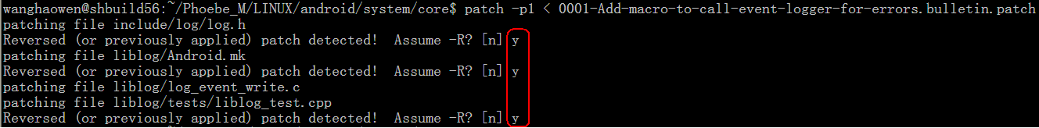
3. 批量合入patch步骤详解
15）其他可能出现情形——patch中存在新增文件时的处理。
git am命令合入patch成功后，新增文件并没有在目标路径下创建。此时再次使用patch -p1命令尝试合入，由于已经合入过，会提示是否回退？全部选yes，如图所示：

Slide 25
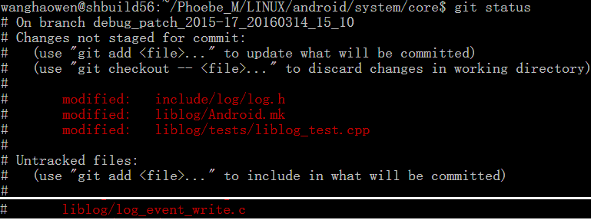
3. 批量合入patch步骤详解
15）其他可能出现情形——patch中存在新增文件时的处理（接上一页）。
操作完成后，查看文件改动：
然后使用git checkout还原modified文件，git add添加新增文件，最后使用git commit --amend提交，这样patch中包含的新增文件就被正确合入了。

Slide 26
4. 总结
批量合入patch的方式可以节省合入patch的工作量。拿前面的例子来说，34个patch文件，中间遇到了4次冲突。只需要单独合入这4次冲突涉及到的patch文件，另外20几个patch文件的合入并没有花费多少时间。
通常来说，通过git am命令合入的每一个patch都包含了原始提交的日志，作者，日期等信息。通过这些信息，我们能方便的查看是否有patch遗漏（通过patch -p1命令将34个patch文件合入，并添加新的commit方式提交，检查patch是否有遗漏困难）。
所以，通过git am命令合入patch的方式更好。

Slide 27
5. Issue & Risk
基本上每个patch都会带入原始commit信息，在合入前面例子中的33个patch后，出现了27次提交，所以使用git am命令合入patch会增加review时的工作量。
优缺点比较，review时工作量的增加是可以接受的。

Slide 28
Thank you!

